Slide 1
Жигулевский заповедник

Slide 2
Союз охраны птиц России (СОПР) избрал птицей 2020 года-Журавля.
С 1996 г. Союз охраны птиц России ежегодно выбирает птицу года. Цель этой кампании-привлечение внимания населения России к птицам и проблемам их охраны. В «свой» год птица оказывается в центре всеобщего внимания.

Slide 3
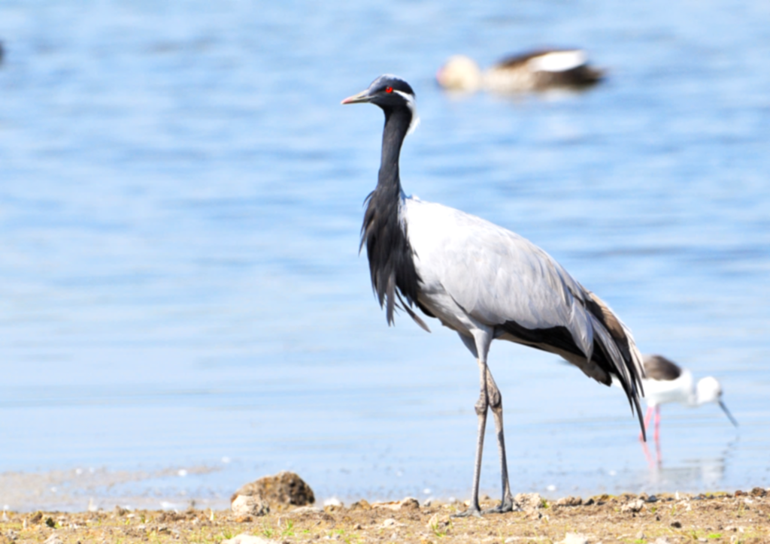
Птица года 2020
Птица года 2020-
ЖУРАВЛЬ

Slide 4
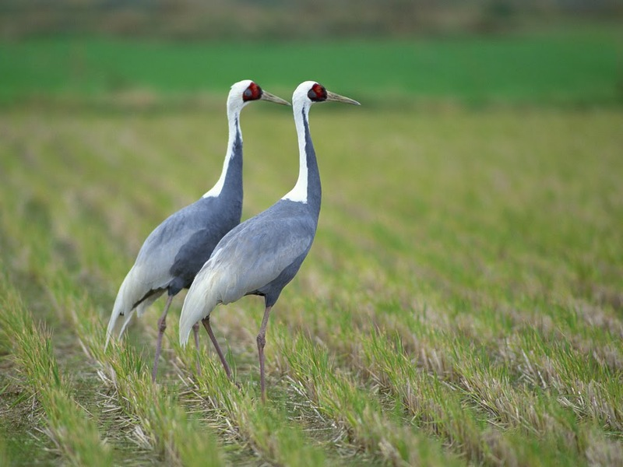
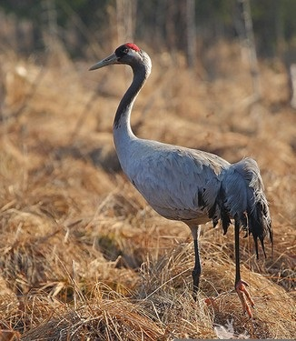
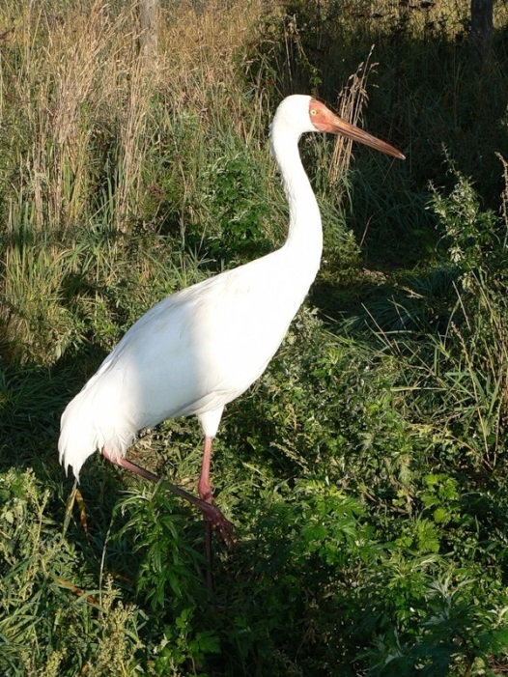
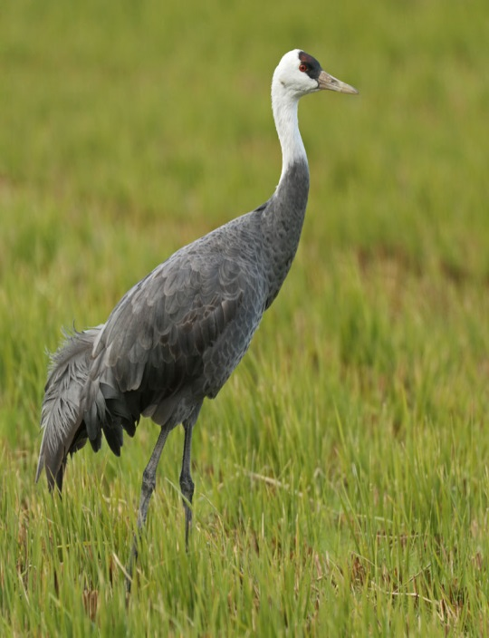
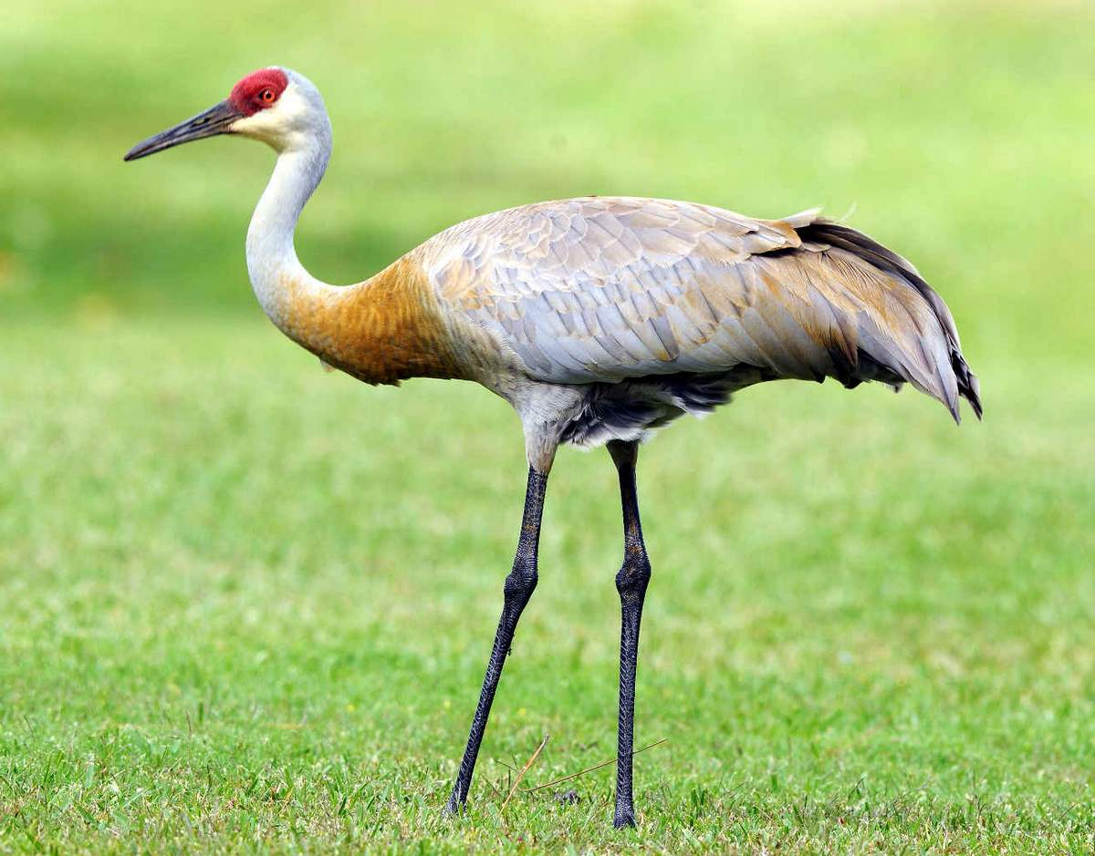
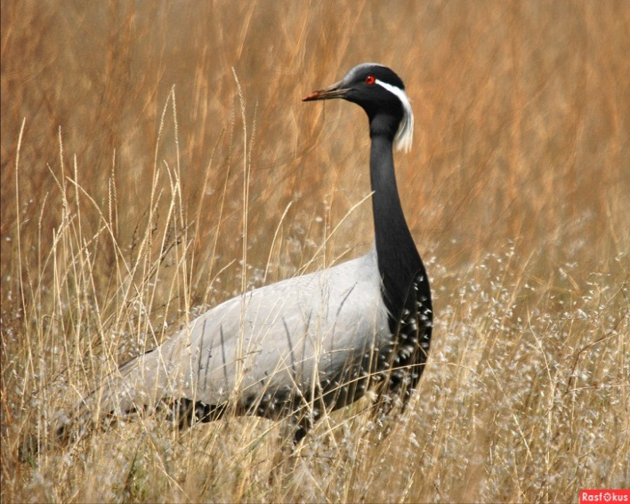
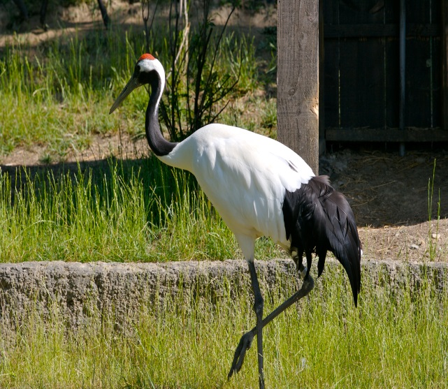
В России обитает 7 видов журавлей
Даурский
Серый
Белый
Черный
Канадский
Красавка
Японский

Slide 5
В Самарской области обитают 2 вида журавля
Красавка
Серый

Slide 6
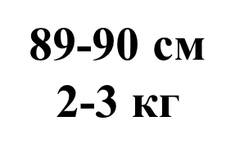
Внешние описание
Самый маленький журавль.
Голова и шея чёрные.
Сзади глаза длинные пучки белых перьев.
От клюва до затылка имеется светло-серый участок.
Глаза красновато-оранжевые.
Оперение туловища голубовато-серое.
Ноги и пальцы на ногах чёрные.
Голос — звонкое курлыканье, более высокое и мелодичное, чем у серого журавля.
Красавка

Slide 7
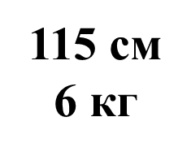
Внешние описание
Спина темная.
Крылья и брюхо светлые.
Оперение большей части тела синевато-серое.
Окончания крыльев чёрные.
Голова и шея черные, по бокам белые полосы.
У птиц старше одного года появляется красное пятно на голове.
Клюв светлый, 20—30 см.
Ноги серые.
Серый

Slide 8
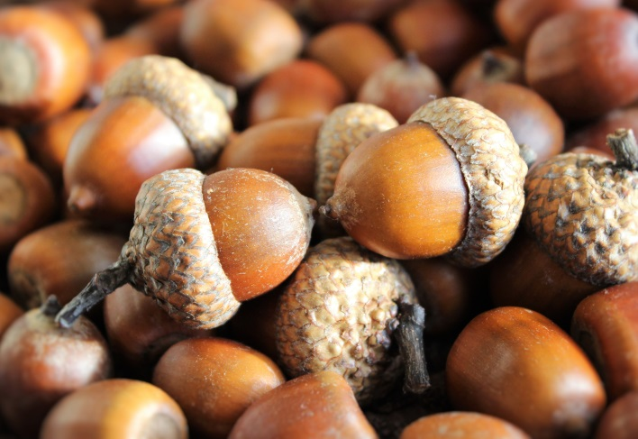
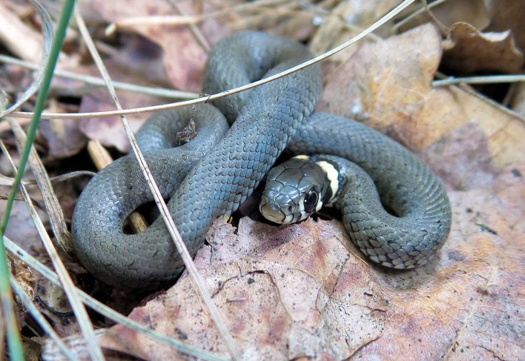
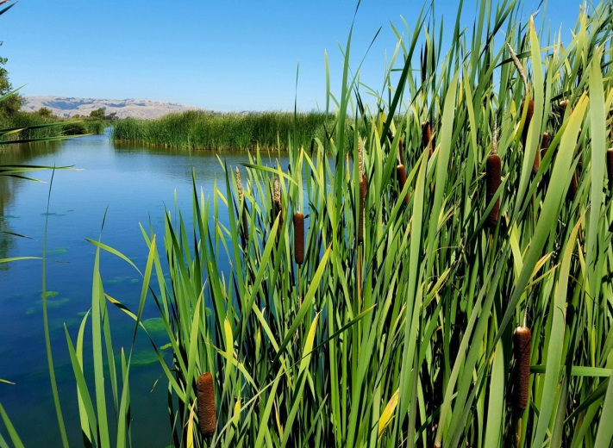
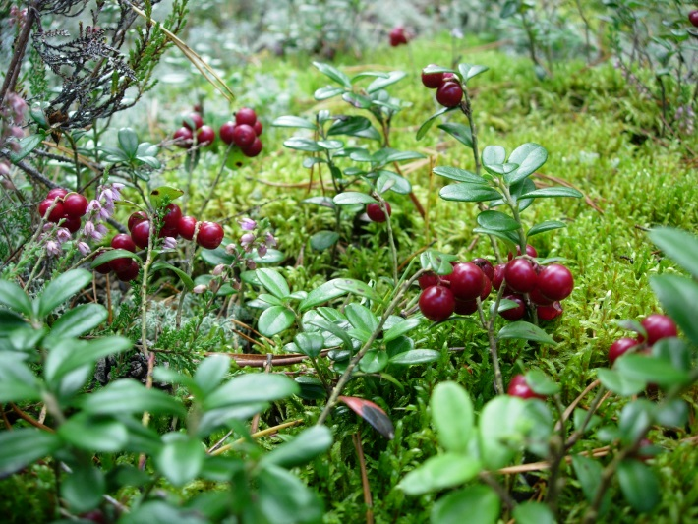
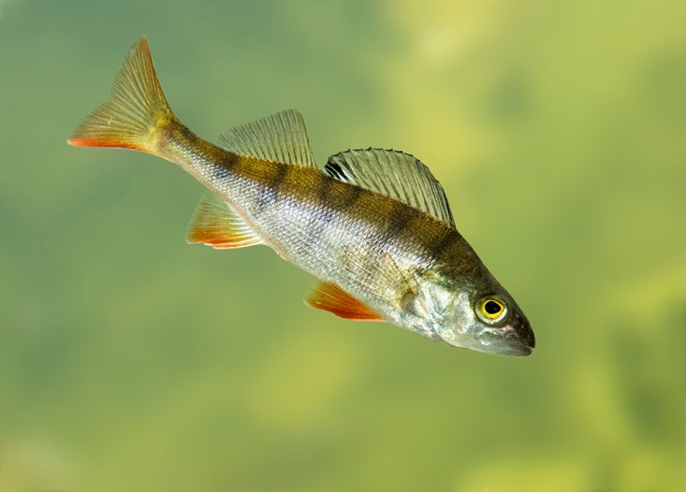
Особенности питания
ГРЫЗУНЫ
ОРЕХИ
ЗМЕИ
РОГОЗ
ЯГОДЫ
РЫБА

Slide 9
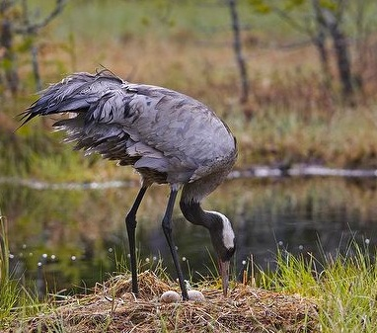
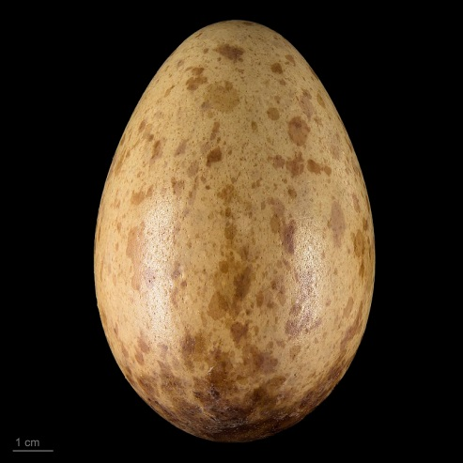
Размножение
Журавль Серый
Цвет яйца зеленовато-коричневый с рыжими пятнами.
L:10 см. m:160 г.
Гнезда строят диаметром до 1 м около водоемов в сухом месте,
2 яйца в гнезде.
Размножение приходиться на весну.
Notes:
Серый журавль

Slide 10
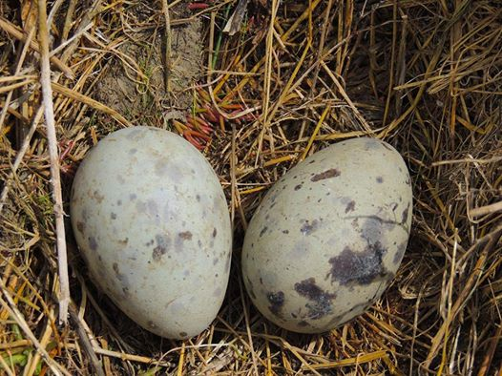
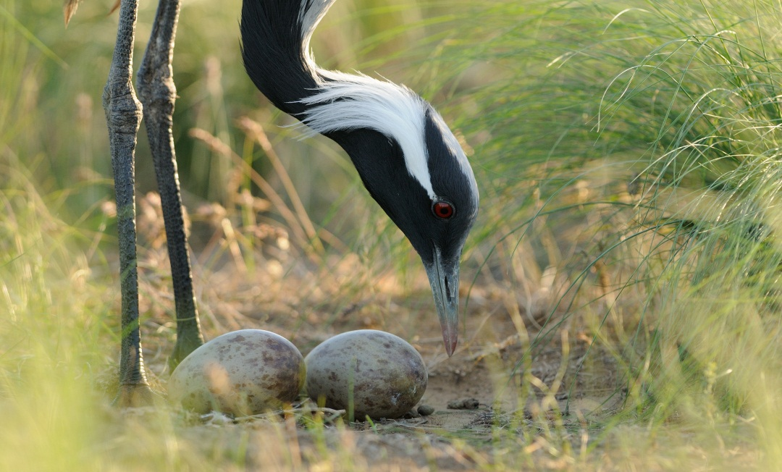
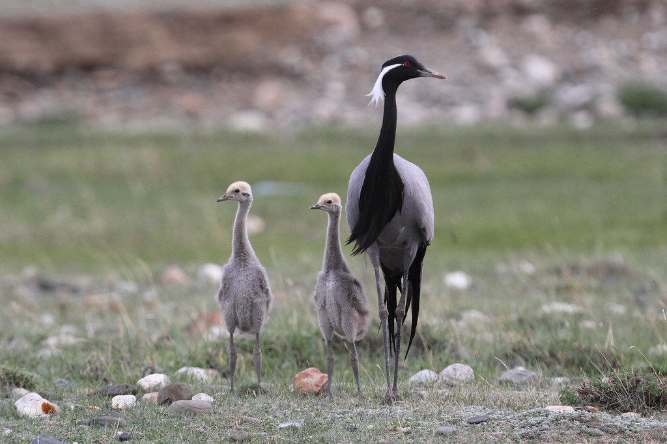
В гнезде 2 яйца, реже 3.
L: 8 см
m: более 100 г.
Журавль Красавка
Гнезда журавли устраиваются прямо на земле.
Период размножения приходится на сезон дождей.

Slide 11
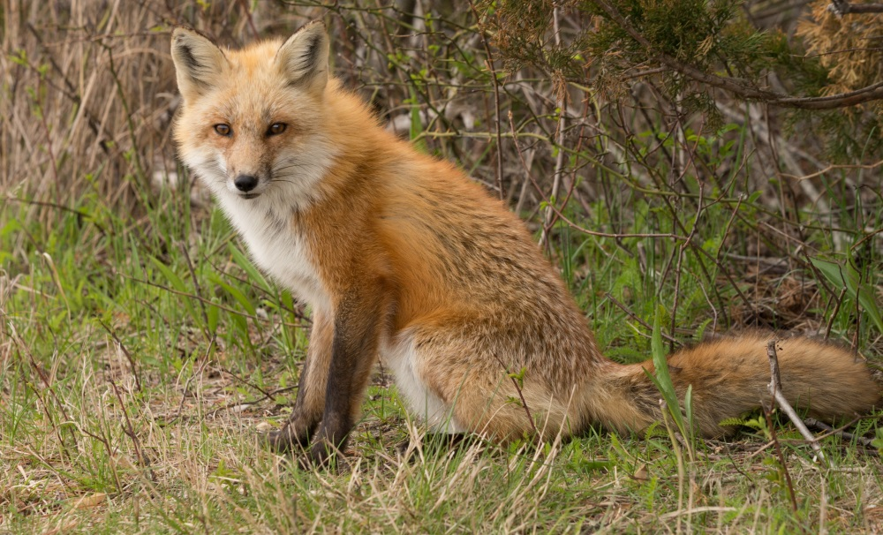
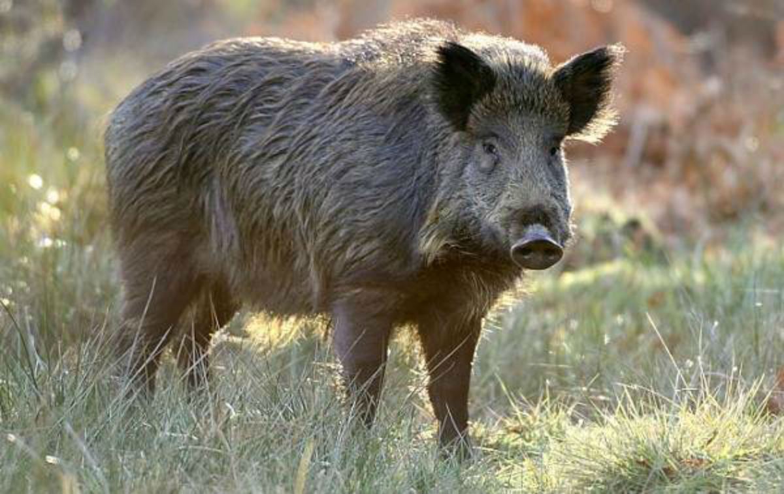
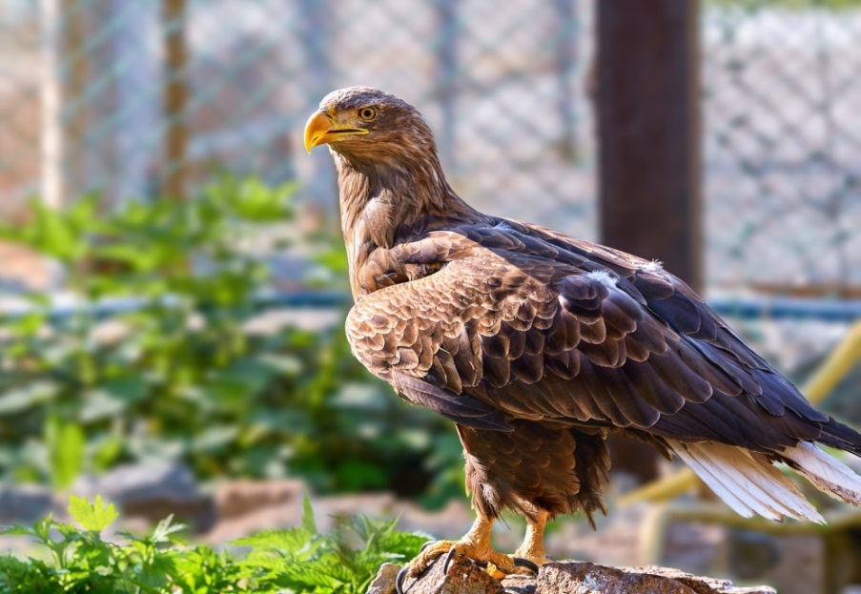
Враги журавлей
Енотовидная собака
лиса
кабан
Орлан-белохвост

Slide 12
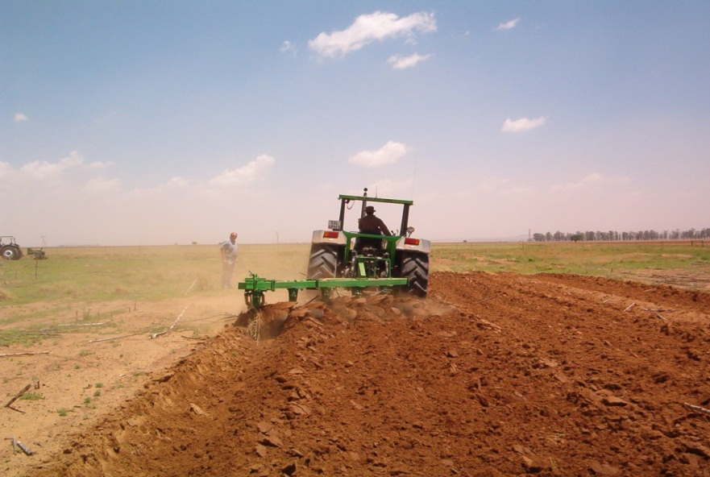
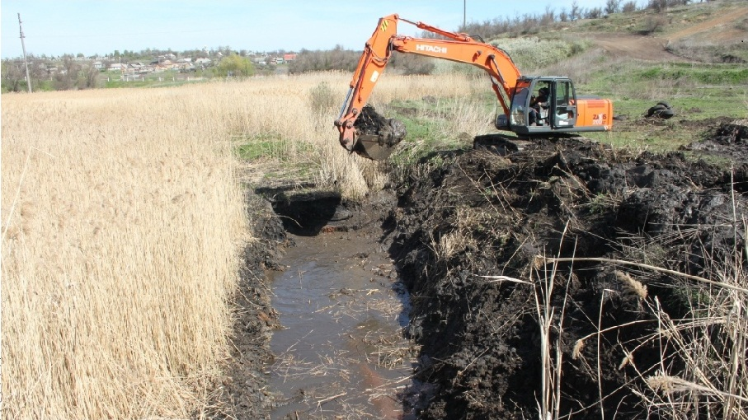
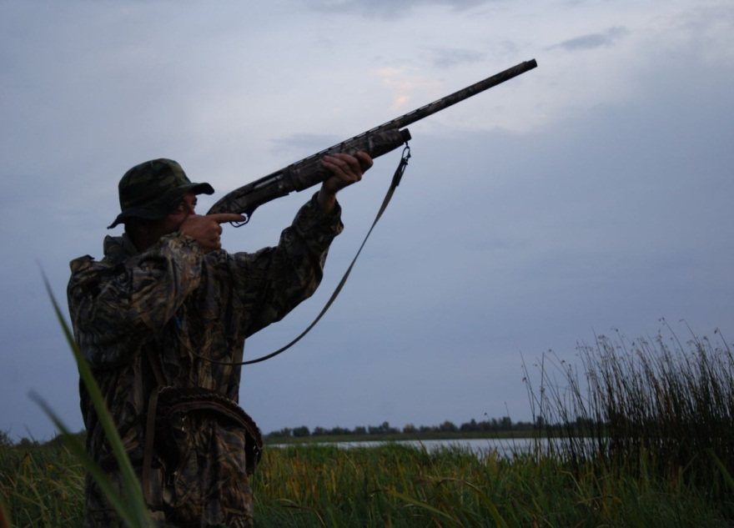
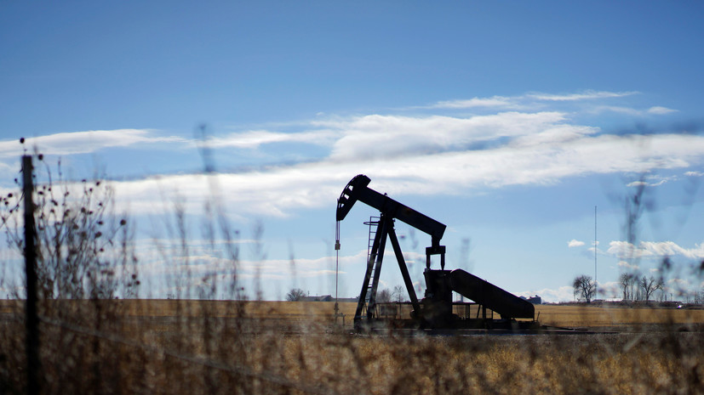
Причина исчезновения
Журавль красавка
Журавль cерый
Распашка степей
Осушение болот
охота
Добыча нефти

Slide 13
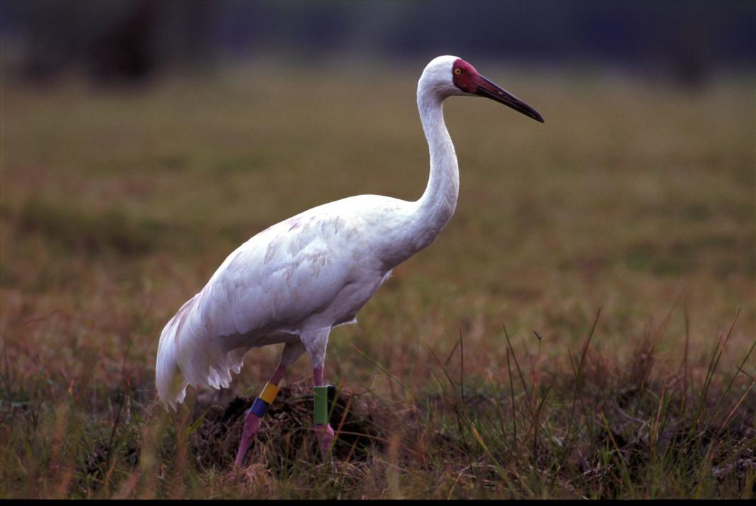
СТЕРХ (БЕЛЫЙ ЖУРАВЛЬ )
В 1979 году в СССР на территории Окского государственного заповедника был создан питомник стерхов, где учёные-орнитологи занялись их выращиванием. Белый журавль стерх, гнездится только в России.

Slide 14
А вы знали ?
Что все журавли, кроме красавки, после высиживания яиц теряют способность к полёту, потому что сбрасывают все маховые перья?
Название всем известного цветка «герань» произошло от греческого слова «geranion» или «geranios», которое переводится, как «журавль», так как плоды герани напоминают клюв журавля?
Что во время высиживания яиц журавли покрывают перья грязью, чтобы быть менее заметными для врагов?
Что полет их начинается с разбега?
Что если направление ветра для журавлей неблагоприятное, они выстраиваются клином?
Что из-за строения ног и пальцев журавли не могут ухватиться за ветки , поэтому и не сидят на деревьях.

Slide 15
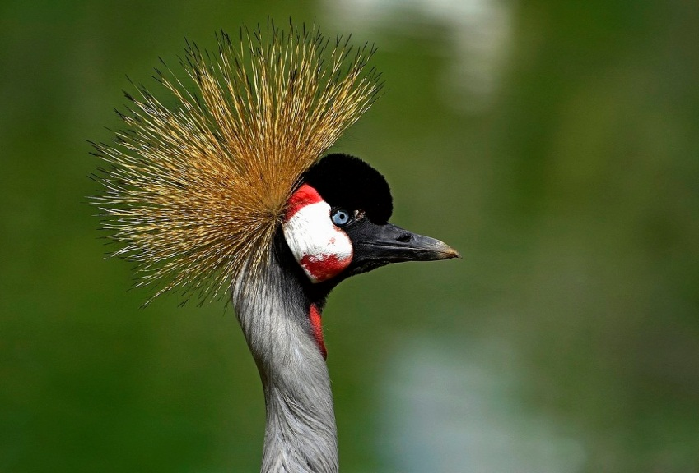
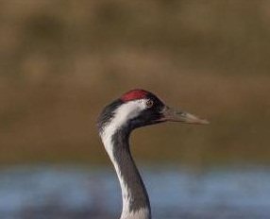
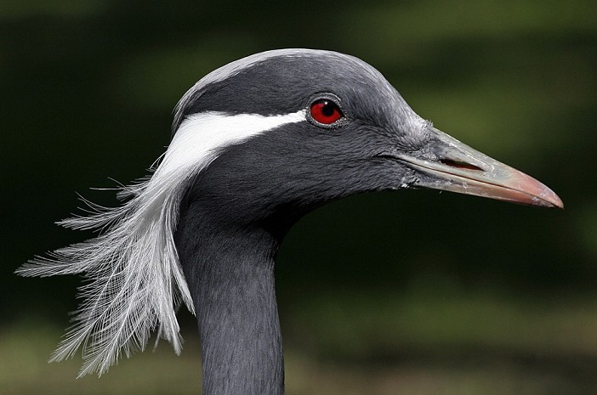
ВОПРОС №1
Какая особенность есть на голове у серого журавля?
1.
2.
3.

Slide 16
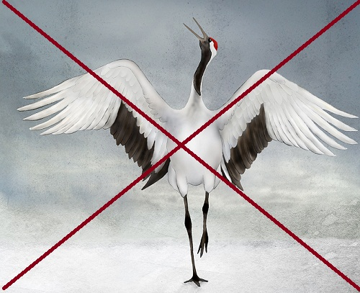
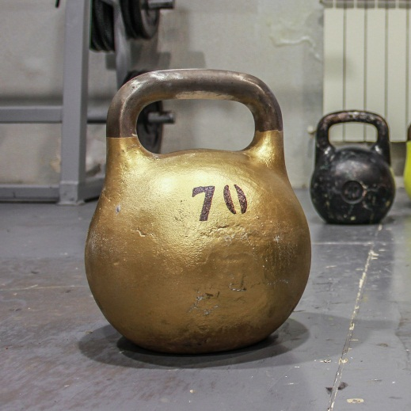
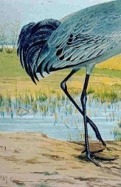
ВОПРОС №2
Почему журавль не садится на деревья ?
1
Не умеют летать.
2
Из-за большого веса .
3
Из- за строения ног и пальцев.

Slide 17
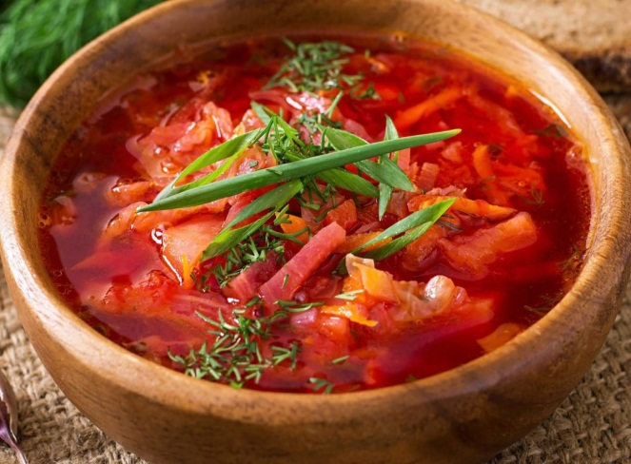
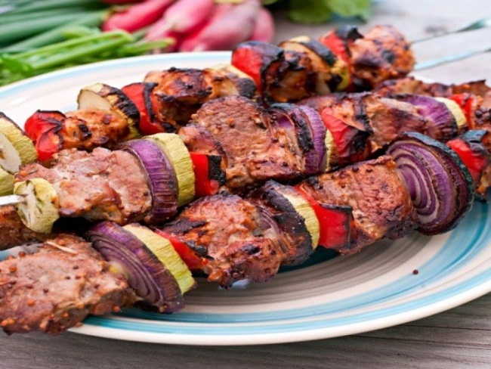
ВОПРОС №3
Чем питаются журавли?
1.
2.
борщ
шашлык
3.
4.
ягоды
Рыба

Slide 18
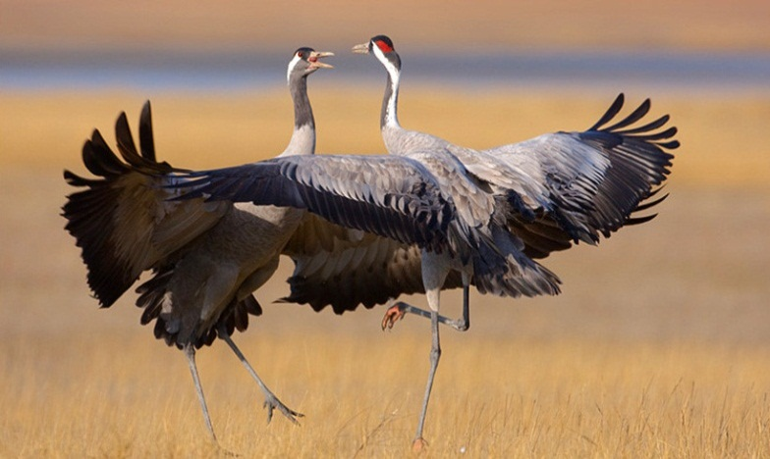
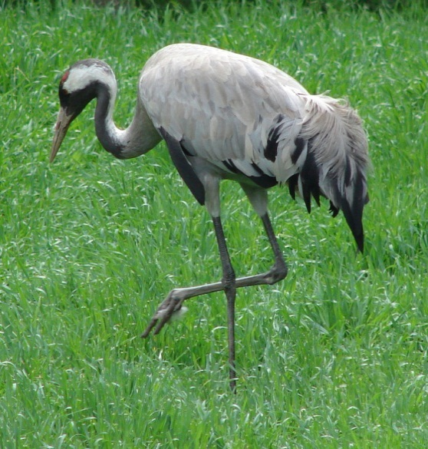
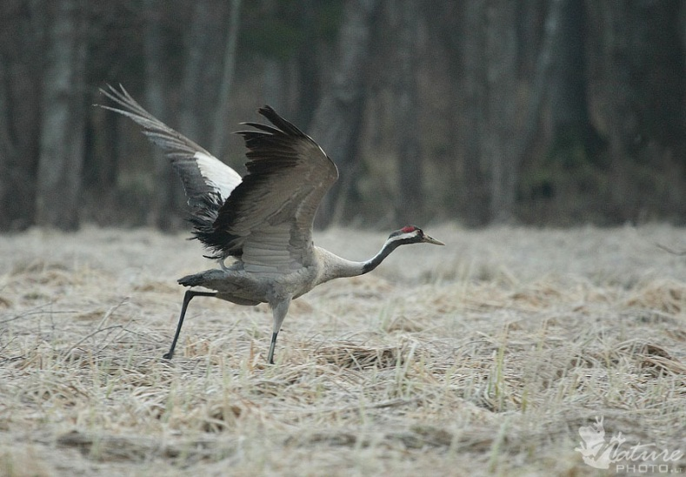
ВОПРОС №4
С чего начинается полет у журавлей?
1.
2.
С прыжков на одной ноге
С танцев
3.
С разбега

Slide 19
ВОПРОС №5
Какой вид журавля самый маленький?
1.
2.
Черный журавль
Красавка журавль
3.
Канадский журавль

Slide 20
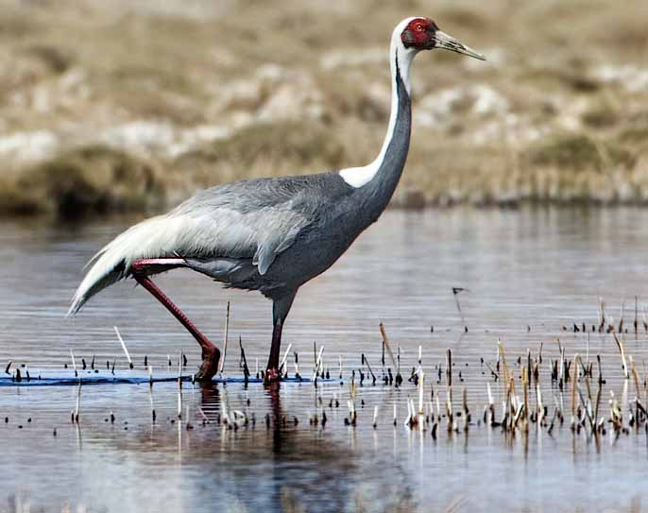
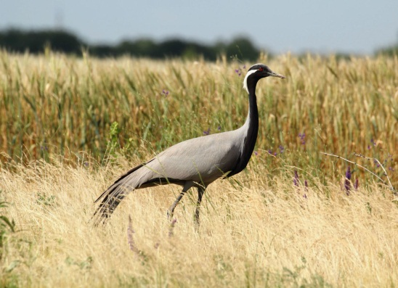
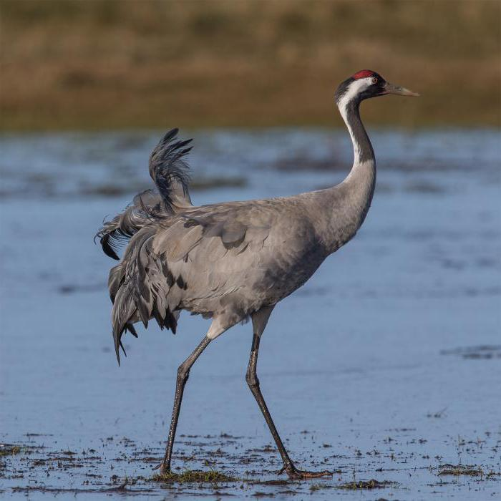
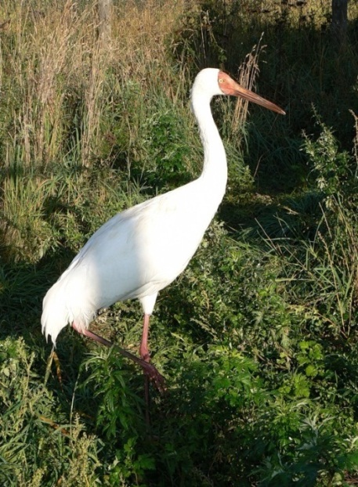
ВОПРОС №6
Какой журавль после высиживания яиц не теряет способность летать?
1.
Даурский журавль
2.
Красавка журавль
3.
4.
Белый журавль
Серый журавль

Slide 21
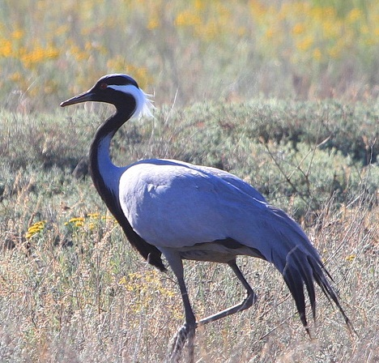
ВОПРОС №7
Какие 2 вида журавлей обитают в Самарской области и занесены в КРАСНУЮ КНИГУ?
1.
2.
3.
Серый журавль
Канадский журавль
Черный журавль
4.
Красавка журавль

Slide 22
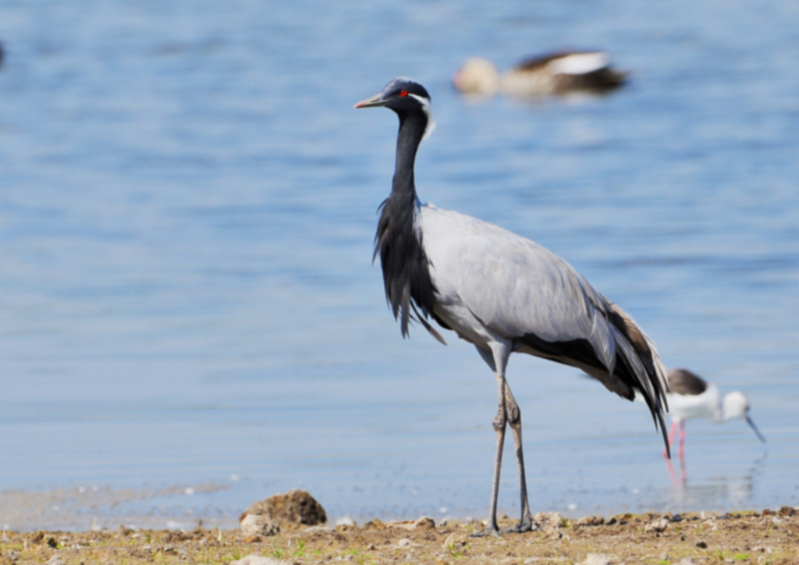
Берегите природу!
Спасибо за внимание !!!

